Slide 1
Bilderschrift
DGB46: Schriftlinguistik
Prof. Joachim Theisen
12 Dezember 2023
Styliani Panagoulia
MN:1565202100051

Slide 2
Einführung
Haben Sie sich jemals gefragt, warum die Schrift geschaffen wurde? Haben Sie eine Idee?
„Ein Bild sagt mehr als tausend Worte“ , was denken Sie dafür?
“Das Bild steht am Anfang aller Schrift” , ist dieser Ausdruck Ihrer Meinung nach korrekt?
Wie vollzog sich der Übergang von der Bilderschrift zur alphabetischen Schrift?
Welche Materialien haben die Menschen ursprünglich zum Schreiben verwendet?
Wie hat sich das Schreiben entwickelt?

Slide 3
Inhaltsverzeichnis
Erfindung der Schrift
Hieroglyphenschrift
Wirkung der Bilderschrift in der Evolution des Schreibens
Erfassung von Gedanken durch die Bilderschrift
Der Übergang von der Bilderschrift zur alphabetischen Schrift
Die Entwicklung der Schrift
Schlussfolgerung

Slide 4
Die Erfindung der Schrift
Seit 5000 bis 6000 Jahren gibt es die Schrift. Vorformen entwickelten sich sogar viel früher – seit der Mensch sich Materialien zunutze macht, mit denen er malen, gravieren, ritzen, stempeln und schreiben kann.

Slide 5
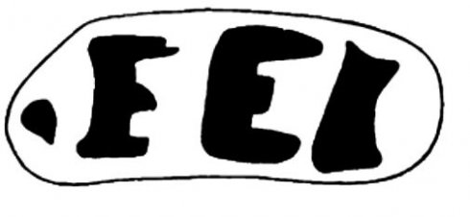
Die Erfindung der Schrift
In der nordspanischen Höhle von „La Pasiega“ wurden im Jahr 1911 Zeichen entdeckt, die gemeinhin als die ältesten Zeugnisse schriftlicher Mitteilung in Europa angesehen werden. Niemand kann zuverlässig sagen, was sie bedeuten, aber es mangelt nicht an Interpretationen: In der schwarzen Scheibe wird oft der Vollmond gesehen oder die Angabe 'bei Vollmond'. Die Doppelgestalt darüber hält mancher für den Fußabdruck eines Menschen oder eines Bären oder für das Zeichen für 'gehen'. In der komplexen Gestalt links werden die Hütten von Geistern vermutet; für die Geister selbst stehen die drei senkrechten Striche, und das 'E' ist eine Art Abriegelung nach rechts, also ein Ausschluss oder Verbot.
In der Höhle von „Mas d´ Azil“ wurden im Jahr 1887 bemalte Kieselsteine gefunden. Einige sind besonders suggestiv, weil man gar nicht anders kann, als in ihnen Buchstaben zu sehen, also z.B. ein W oder ein FEI . Aber als diese Steine bearbeitet wurden, stand die Erfindung von Alphabeten noch in ferner Zukunft. Wahrscheinlich waren sie Teil animistischer Rituale.

Slide 6
Die Erfindung der Schrift
Über Jahrtausende hinweg entwickelte der Mensch sprachliches Ausdrucksvermögen. Mit der verbalen Kommunikation und der mündlichen Überlieferung von Erinnerungen und Wissen konnte er seine Welt strukturieren.
Die Komplexität der Lebensbedingungen machte natürlich eine Verwaltungsorganisation erforderlich, die sich nicht nur auf Gedanken und Erinnerungen stützen sollte.
Infolgedessen begannen die Menschen, Aufzeichnungen zu führen und Notizen zu machen, die ihnen als Gedächtnisstütze und zur besseren Schadensregulierung dienten.
Auch hier geht es möglicherweise schon um Besitzverhältnisse

Slide 7
Die Erfindung der Schrift
Die ersten großflächigen Bilder des Menschen, von denen wir wissen, sind prähistorische Höhlenmalereien. Es ist durchaus verständlich, dass Tabellen die Hierarchie des Besitzes und der Macht widerspiegeln, so dass die Schrift aus mathematischen und buchhalterischen Gründen ursprünglich zum Machterhalt geschaffen wurde.
Die Geschichte der Schrift beginnt in Mesopotamien, im heutigen Irak.

Slide 8
Hieroglyphenschrift
Als vor 5000 Jahren in Ägypten die ältesten Hieroglyphen entstanden und in den sumerischen Kulturen (Sumerer, Akkader, Babylonier, Assyrer) die ersten Keilschrifttäfelchen entstanden, gab es noch schwerfällige Bilderschriften. Trotzdem wurde eine schnellere Schreibweise benötigt, und dafür wurden Zeichen mit einer Lautzuordnung verwendet, was bedeutet, dass ein Zeichen einem Laut entsprach.
Stilisierte, abstraktere Zeichen wurden verwendet, und die Schrift wurde sowohl komplexer als auch präziser. In Ägypten wurde eine Verbindung zwischen den Hieroglyphen (griechisch: "heilige Einmeißelungen") und Lauten entdeckt.
Altägyptische Hieroglyphen

Slide 9
Hieroglyphenschrift
Das daraus resultierende komplexe Schriftsystem war so erfolgreich, dass es über dreitausend Jahre hinweg unverändert blieb. Eine Hieroglyphe kann ein ganzes Wort oder auch nur einen Laut darstellen. Daher ähneln einige der Hieroglyphen den Buchstaben, die in Alphabet-Schriften zu finden sind.
Die hieratische Schrift, eine Kursivschrift, die ab dem zweiten Jahrtausend vor Christus mit dem Pinsel auf Papyrus aufgetragen wurde, entwickelte sich in Ägypten als eine alternative Schriftform zu der sehr umständlichen und zeitraubenden Erstellung von Hieroglyphen. Ab dem 7. Jahrhundert vor Christus entstand in Ägypten die demotische Schrift, ein Dialekt des Unterägyptens und eine separate Sprachform.

Slide 10
Hieroglyphenschrift
Eine Bildschrift ist die Art von Ideographie, deren Ausdrucksformen das bedeuten, was sie tun, indem sie Objekte darstellen. So wird beispielsweise die ägyptische Hieroglyphe eines Geiers im Allgemeinen als Symbol wahrgenommen, das bedeutet, was es ist, nämlich Geier, während das eingeschriebene (im Gegensatz zum ausgesprochenen) englische Wort „Geier“ eine Notation für die Laute ist, aus denen sich das Wort „Geier“ zusammensetzt. Die folgende Hieroglyphe ist eine leicht stilisierte Darstellung eines weiblichen Geiers.
Die Geierhieroglyphe ist kein Bild eines numerisch bestimmten Geiers. Tatsächlich ist keine ägyptische Hieroglyphe ein Abbild einer bestimmten Person: Keine Hieroglyphe ist ein Abbild einer bestimmten Gottheit oder eines Pharaos. Was das Bild dann ein Bild ist, ist schwer zu sagen, ohne der Frage philosophisch vorzugreifen. Wenn das hieroglyphische Zeichen ideographisch verstanden wird, ist es dann ein Bild von (1) einem willkürlichen Geier, (2) jedem einzelnen Geier, (3) der Gesamtheit aller Geier oder (4) der Eigenschaft, ein Geier zu sein? Damit wird natürlich die Bandbreite der Möglichkeiten nicht ausgeschöpft. Die Antwort hängt ganz von der Theorie ab, auf welche Art(en) von Objekt(en) Wörter sich beziehen. Der allgemeine Punkt bleibt jedoch gültig, dass die Geierhieroglyphe nicht selbstreferenziell ist, sondern auf etwas jenseits von sich selbst verweist, d. h. sie ist im Wesentlichen repräsentativ.

Slide 11
Wirkung der Bilderschrift in der Evolution des Schreibens
Der erste Versuch des Menschen, sich mitzuteilen, erfolgte bekanntlich über den Ton, die Stimme, und führte zur Entstehung des gesprochenen Wortes. In einigen Fällen konnte die Anhörung jedoch nicht angemessen auf die Metapher der Gedankenmitteilung reagieren.

Slide 12
Erfassung von Gedanken durch die Bilderschrift
Infolgedessen wandten sich die Menschen dem visuellen Sinn als Mittel der Darstellung zu. Sie versuchten daher, die Gesamtheit ihrer Gedanken direkt durch das Bild und durch eine besondere Symbolik zu formulieren, um die Konzepte und Beziehungen, die nicht visuell dargestellt werden konnten, so deutlich wie möglich auszudrücken.

Slide 13
Knotenschrift

Slide 14
Der Übergang von der Bilderschrift zur alphabetischen Schrift
Es ist daher verständlich, dass, obwohl die Hieroglyphen und die anderen Bilderschriften, die visuellen Formen der Dinge treffend darstellten, das Bedürfnis nach einer spezifischeren, genaueren Darstellung durch die Schrift natürlich entstand.
Es musste also ein neuer gemeinsamer Code geschaffen werden. Der erste Schritt dabei war natürlich, die bestehenden Symbole zu vereinfachen und sie so flüssig zu machen, dass sie für den täglichen Gebrauch geeignet sind.
So entstanden nach und nach, in einem langen Prozess, der nicht dargestellt werden kann, weil er nicht auf eine bestimmte oder wissenschaftliche Weise erfolgte, die Buchstaben des Alphabets.

Slide 15
Der Übergang von der Bilderschrift zur alphabetischen Schrift
Im frühen Mittelalter erhielten die europäischen Völker, die die Zivilisation entwickelt hatten, die Schrift von den Römern und Griechen. Das römische Alphabet erwies sich jedoch als effektiver als das griechische.
Auch die Kirche trug wesentlich zur Entwicklung der Schrift bei, da das Schreiben im Mittelalter hauptsächlich von Geistlichen ausgeübt wurde. In den einzelnen Klöstern versuchten die Mönche, sowohl zahlreiche als auch gut geschriebene Bücher zu haben.
Sie begannen mit dem Kopieren bereits vorhandener Schriften. Die religiösen Zwecke und die Erscheinungsformen der priesterlichen und demotischen Schrift in Ägypten spielten im Schriftgut eine wichtige Rolle.

Slide 16
Für das Schreiben verwendete Materialien
Papyrus
Rohrfeder
steinerne Denkmäler
eherne Tafeln
Tierhäute
Leinwand
Bleifedern
Wachstafeln
Griffeln
Salzsieder
Pergament

Slide 17
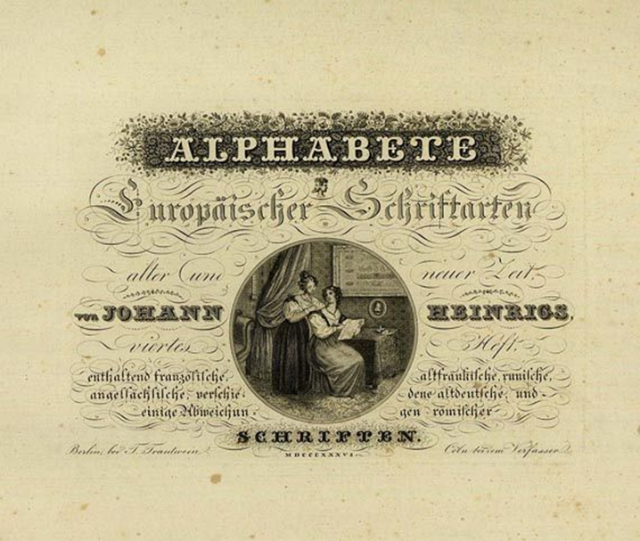
Die Entwicklung der Schrift
Die Schrift wurde im Laufe der Zeit unterteilt in klein und groß, einfach, gerade, großgeschrieben, rund, monographisch und kalligraphisch. Während man die Ansprüche an Schönheit der Formen keineswegs aufgab, trat nun Geläufigkeit und Handgerechtigkeit in den Vordergrund, bis endlich in unserem Jahrhundert die einfache, unverzerrte Schreibschrift auf Papier einen Grad der Vollendung erreichte. Wir bewundern uns staunend an den Arbeiten eines Peton in London und eines Heinrigs in Köln bewundern, von denen jener die höchste Ausbildung der lateinischen, dieser der deutschen Schönschrift, wie sich letztere im Laufe der Zeit aus der gotischen Mönchsschrift entwickelt hatte. Die gewöhnliche Buchstabenschrift der europäischen Kulturvölker scheint hiermit zu einem Abschluss gelangt zu sein.

Slide 18
Schlussfolgerung
Die Geschichte der Bild- und Buchstabenschrift ist so lang und komplex wie die Geschichte der Menschheit, die sie tagtäglich begleitet. Daher konnte ich nicht alle Informationen dazu angemessen darstellen. Ich habe jedoch versucht, Ihnen die grundlegendsten Informationen über ihre Entstehung und Entwicklung zu geben.
Ich hoffe, Sie haben etwas Neues gelernt, und wenn Sie das nächste Mal eine Schriftart für Ihre Arbeit auswählen, fragen Sie sich vielleicht sogar, auch wie sie entstanden ist!

Slide 19
Literaturverzeichnis
https://www.planetwissen.de/gesellschaft/lernen/erfindung_der_schrift/index.html
https://www.bpb.de/themen/medien-journalismus/bilder-in-geschichte-und-politik/73087/bild-und-schrift/
https://www.duden.de/rechtschreibung/Bilderschrift
Jan Assmann (Heidelberg), Hieroglyphen als mnemotechnisches System William Warburton und die Grammatologie des 18. Jahrhunderts, Originalveröffentlichung in: Jörg Jochen Berns, Wolfgang Neuber (Hg.), Seelenmaschinen. Gattungstraditionen, Funktionen und Leistungsgrenzen der Memotechniken vom späten Mittelalter bis zum Beginn der Moderne (Frühneuzeit-Studien N.F. 2), Wien ; Köln ; Weimar 2000, S. 711-724
Bjorn Jespersen and Chris Reintges, © 2008 The Philosophical Forum, Inc., Tracarian Sätze, Egyptian Hieroglyphs, and the very idea of script as picture
Dr. F. Stolze, Con der Bilderschrift zur Stenographie, S.6-8.

Slide 20
Vielen Dank für Ihre Aufmerksamkeit!

